Slide 1
Blatt 11, Aufgabe 1
Constraint Programming
Notes:
Quelle Bild: Mircrosoft

Slide 2
Aufgabe 1a)
A
A
B
C
D
E
F
G
H
1
C
D
2
B
3
4
5
F
G
6
E
7
8
H

Slide 3
MC + MR
MC bei C und F
C : 1
A
Knoten | C | F
MR | 1,8 | 1,8
A
B
C
D
E
F
G
H
1
C
D
2
B
3
4
5
F
G
E
6
7
8
H

Slide 4
MC + MR
MC bei F
F : 8
A
Knoten | F
MR | 8
A
B
C
D
E
F
G
H
1
C
D
2
B
1
3
4
5
F
G
E
6
7
8
H

Slide 5
MC + MR
MC für alle Knoten gleich
MR bei A und H
A : 7
H : 2
A
Knoten | A | H
MR | 7 | 2
A
B
C
D
E
F
G
H
1
C
D
2
B
1
3
4
5
F
G
E
8
6
7
8
H

Slide 6
MC + MR
Alle restlichen Knoten haben bei allen Auswahlverfahren einen Gleichstand
B : 3
D : 4
E : 5
G : 6
A
7
A
B
C
D
E
F
G
H
1
C
D
2
B
1
3
4
5
F
G
E
8
6
7
8
2
H
Knoten | B | D | E | G
MR | 3,4 | 3,4 | 5,6 | 5,6

Slide 7
MC + MR
A
7
A
B
C
D
E
F
G
H
1
C
D
2
B
3
1
4
3
4
5
F
G
E
5
8
6
6
7
8
2
H

Slide 8
Alternativlösungen
A
7
A
2
C
D
C
D
B
4
1
3
B
5
8
6
F
G
F
E
6
E
G
8
5
3
1
4
2
H
7
H
B, E, D, G getauscht
In der Mitte gespiegelt

Slide 9
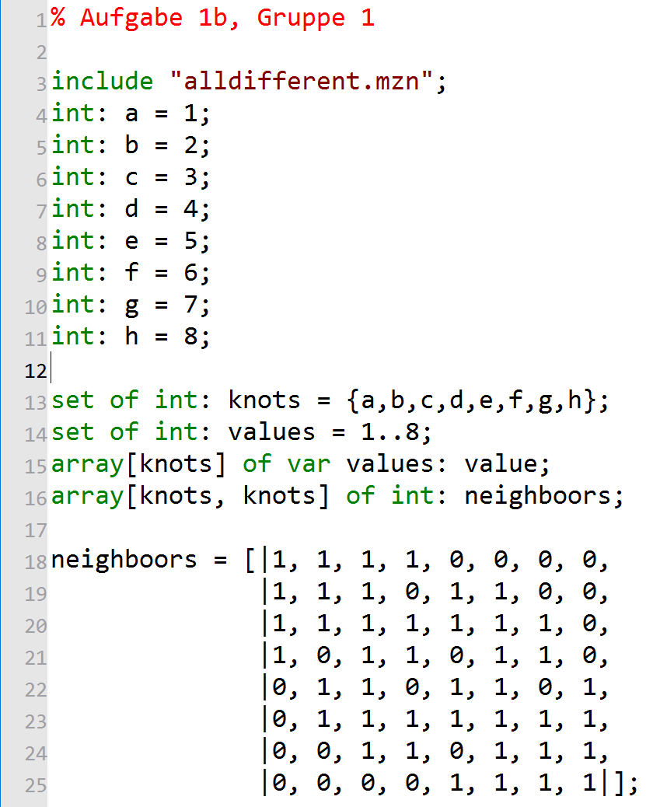
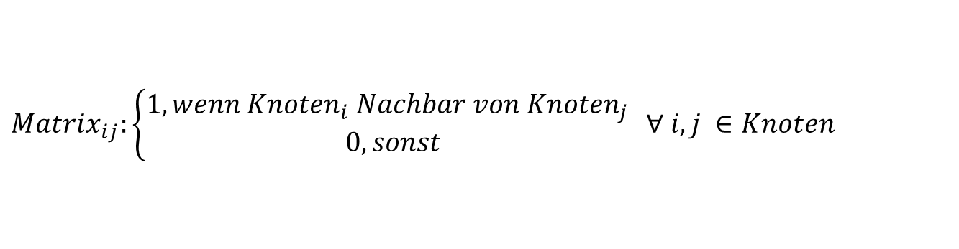
Aufgabe 1b)
Initialisieren der Knoten
Menge der Knoten, Werte der Knoten, Entscheidungsvariable
$$Matrix_{ij}:\left\{\begin{aligned}1, wenn Knoten_{i} Nachbar von Knoten_{j} \\ 0, sonst\end{aligned}\right.∀ i,j ∈Knoten$$

Slide 10
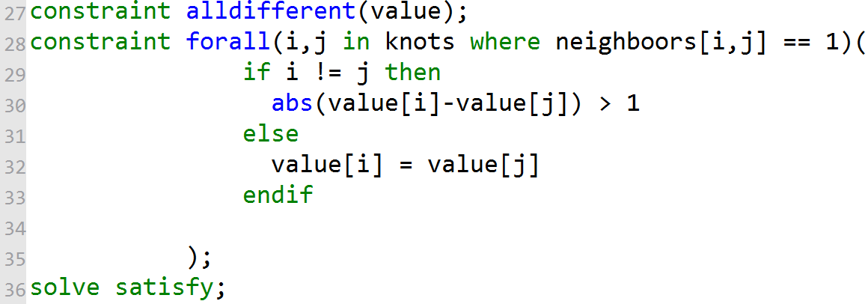
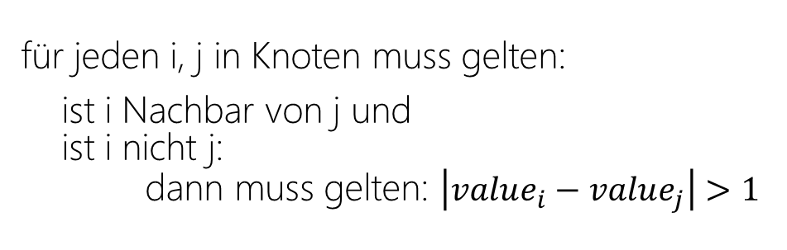
Aufgabe 1b)
für jeden i, j in Knoten muss gelten:
ist i Nachbar von j und ist i nicht j: dann muss gelten: $\left|value_{i}−value_{j}\right|>1$

Slide 11
Ergebnis
value = array1d(1..8 2, 6, 8, 5, 4, 1, 3, 7]);
Ein Ergebnis des händischen Lösens war:
(7, 3, 1, 4, 5, 8, 6, 2)
A
2
C
D
B
6
8
5
F
G
E
4
1
3
7
H

Slide 12
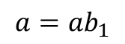
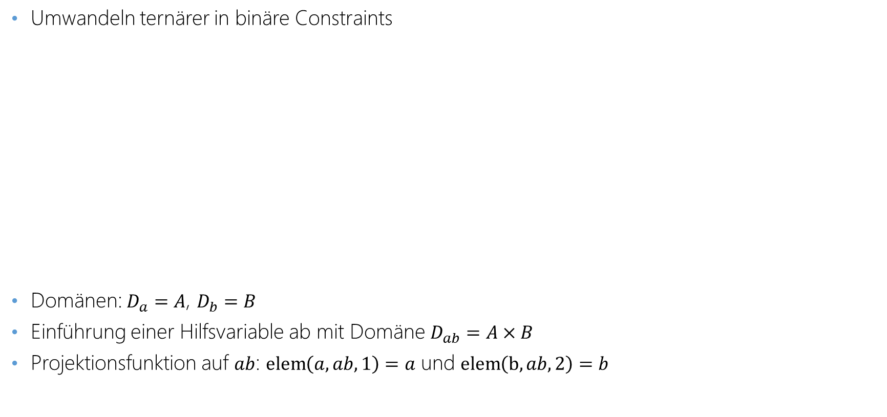
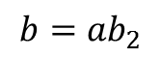
Aufgabe 1c
Umwandeln ternärer in binäre Constraints
Domänen: $D_{a}=A$, $D_{b}=B$
Einführung einer Hilfsvariable ab mit Domäne $D_{ab}=A×B$
Projektionsfunktion auf $ab$: $\operatorname{elem}\left(a,ab,1\right)=a$ und $\operatorname{elem}\left(b,ab,2\right)=b$
a
c
a
c
$$a={ab}_{1}$$
Hilfsvariable ab
a + b = c
ab=c
b
b
$$b={ab}_{2}$$

Slide 13
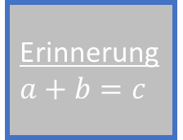
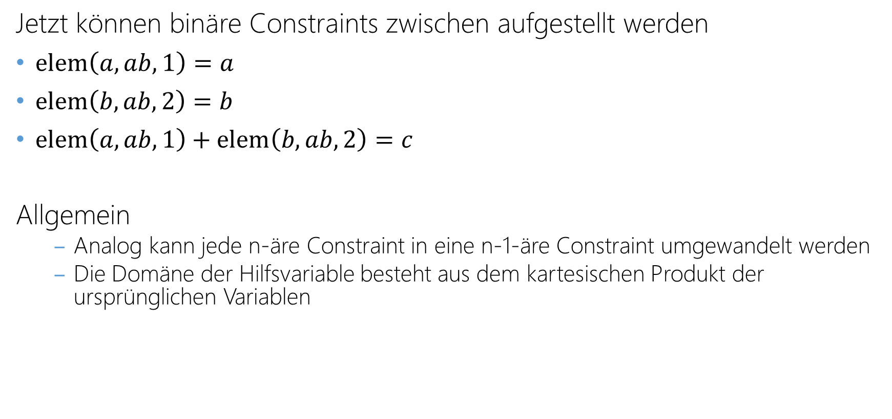
Aufgabe 1c
Jetzt können binäre Constraints zwischen aufgestellt werden
$\operatorname{elem}\left(a,ab,1\right)=a$
$\operatorname{elem}\left(b,ab,2\right)=b$
$\operatorname{elem}\left(a,ab,1\right)+\operatorname{elem}\left(b,ab,2\right)=c$
Allgemein
Analog kann jede n-äre Constraint in eine n-1-äre Constraint umgewandelt werden
Die Domäne der Hilfsvariable besteht aus dem kartesischen Produkt der ursprünglichen Variablen
Erinnerung $a+b=c$

Slide 14
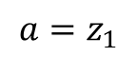
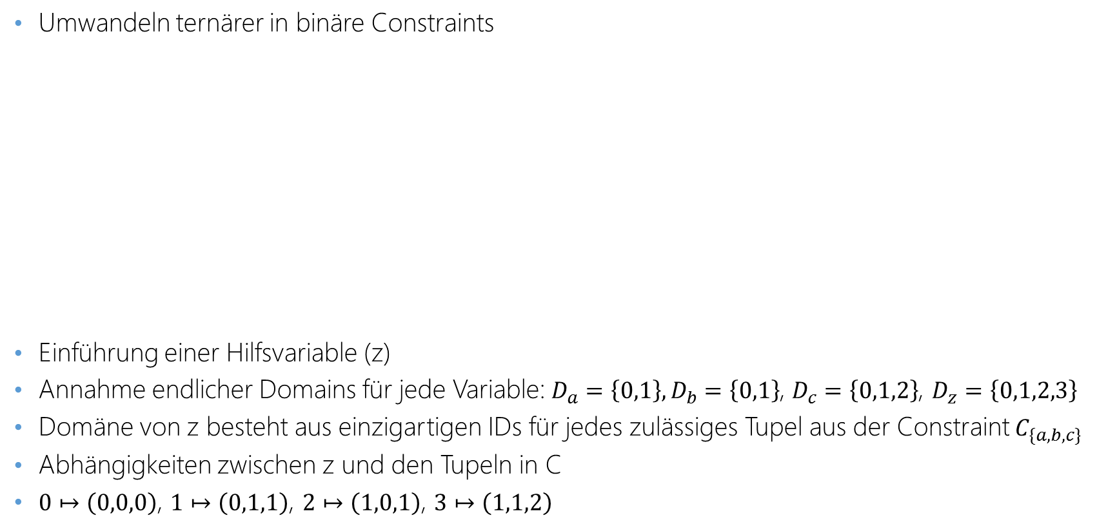
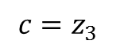
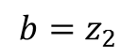
Aufgabe 1c
Umwandeln ternärer in binäre Constraints
Einführung einer Hilfsvariable (z)
Annahme endlicher Domains für jede Variable:$D_{a}=\left\{0,1\right\},D_{b}=\left\{0,1\right\}$, $D_{c}=\left\{0,1,2\right\}$, $D_{z}=\left\{0,1,2,3\right\}$
Domäne von z besteht aus einzigartigen IDs für jedes zulässiges Tupel aus der Constraint $C_{\{a,b,c\}}$
Abhängigkeiten zwischen z und den Tupeln in C
$0↦\left(0,0,0\right)$, $1↦\left(0,1,1\right)$, $2↦\left(1,0,1\right)$, $3↦\left(1,1,2\right)$
a
c
a
c
$$a=z_{1}$$
$$c=z_{3}$$
Hilfsvariable z
a + b = c
z:=(a,b,c)
b
b
$$b=z_{2}$$

Slide 15
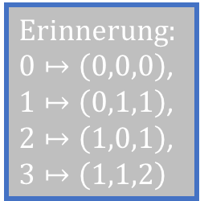
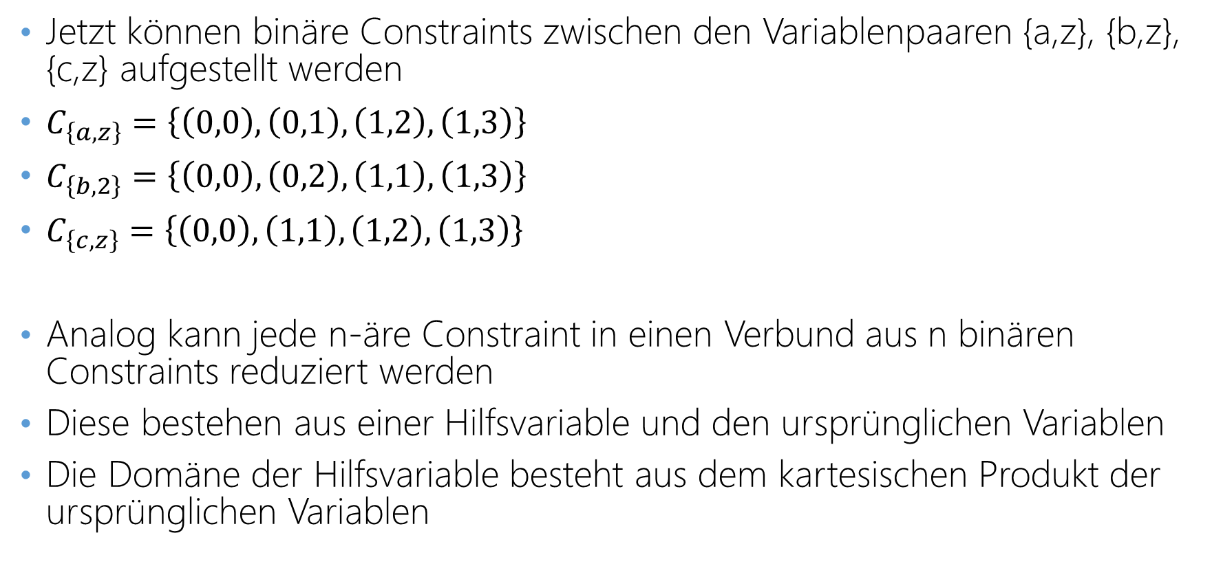
Aufgabe 1c
Jetzt können binäre Constraints zwischen den Variablenpaaren {a,z}, {b,z}, {c,z} aufgestellt werden
$C_{\left\{a,z\right\}}=\left\{\left(0,0\right),\left(0,1\right),\left(1,2\right),\left(1,3\right)\right\}$
$C_{\left\{b,2\right\}}=\left\{\left(0,0\right),\left(0,2\right),\left(1,1\right),\left(1,3\right)\right\}$
$C_{\left\{c,z\right\}}=\left\{\left(0,0\right),\left(1,1\right),\left(1,2\right),\left(1,3\right)\right\}$
Analog kann jede n-äre Constraint in einen Verbund aus n binären Constraints reduziert werden
Diese bestehen aus einer Hilfsvariable und den ursprünglichen Variablen
Die Domäne der Hilfsvariable besteht aus dem kartesischen Produkt der ursprünglichen Variablen
Erinnerung:
$0↦\left(0,0,0\right)$, $1↦\left(0,1,1\right)$, $2↦\left(1,0,1\right)$, $3↦\left(1,1,2\right)$

Slide 16
Aufgabe 1d, nach MRV
{blau, grün}
WA → rot
V → blau
NT
{blau, grün, rot}
Q
WA
ST
NSW
{grün, rot}
{grün}
V
T
{blau, grün, rot}

Slide 17
Aufgabe 1d
{blau}
ST → grün
NT
{blau, rot}
Q
WA
ST
NSW
{rot}
V
T
{blau, grün, rot}

Slide 18
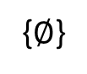
Aufgabe 1d
WA → rot
NT → blau
Keine Farbe für Quebec mehr übrig!
NT
{$∅$}
Q
WA
ST
NSW
V
T
{blau, grün, rot}

